Slide 1
Тамбовское областное государственное бюджетное общеобразовательное учреждение кадетская школа «Многопрофильный кадетский корпус имени Героя Советского Союза лётчика-космонавта Л.С. Дёмина»
Профессиональная ориентация учащихся
в морском классе
Тамбовского многопрофильного кадетского корпуса
Автор Малышев
Сергей Валентинович
педагог дополнительного образования
г. Тамбов
2016 год

Slide 2
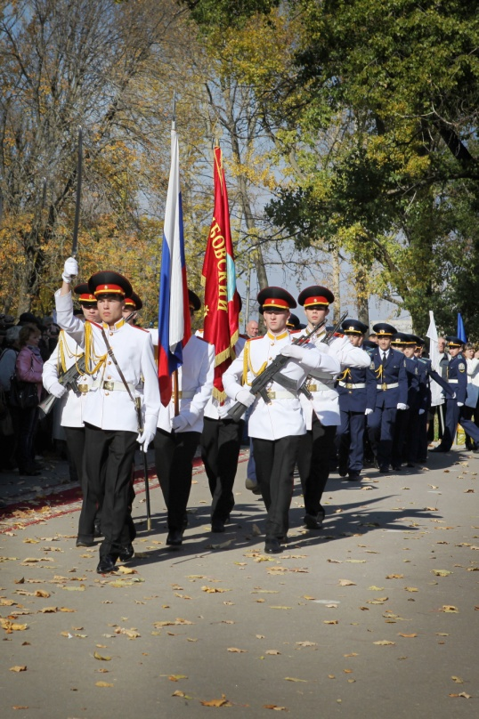
ТОГБОУ «Многопрофильный кадетский корпус имени л.С. ДЁмина»
Дважды обладатель гранта Президента РФ как победитель конкурса инновационных учреждений ПНПО
Обладатель почетного звания «Национальное достояние России» (2010)
Победитель Всероссийского конкурса «100 лучших предприятий и организаций» в номинации «Лучшее учебное заведение»-2012
Notes:
Следующим условием является наличие кадрового потенциала.

Slide 3
Актуальность
ТОГБОУ кадетская школа
«Многопрофильный кадетский корпус» - это инновационное учебное заведение.
Миссия кадетского корпуса -
обучение и воспитание граждан России,
готовых к профессиональному
служению обществу и государству.
Это будущее требует не только набора классических знаний,
но и социальной адаптации учащихся, их ориентированности в плане выбора будущей профессии.
Около 20% учащихся поступают в кадетский корпус с мечтой о море

Slide 4
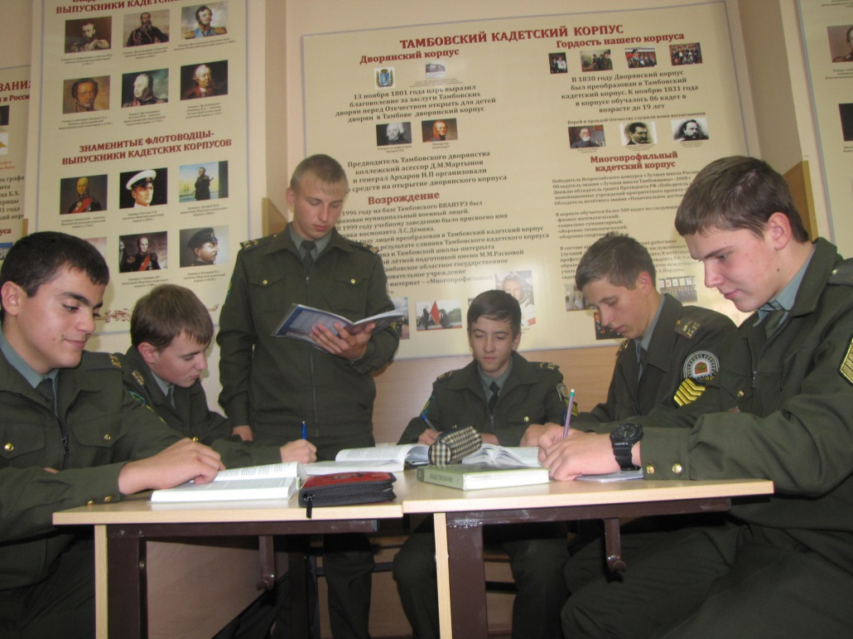
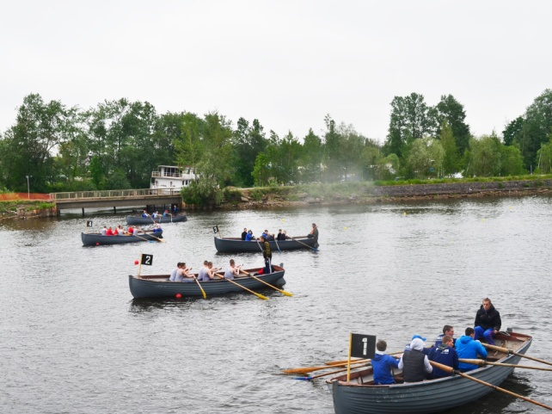
Цель
Максимальная эффективность и высокая степень успеха социально-активной личности
«Невозможно формировать личность только педагогическими средствами»

Slide 5
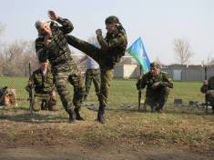
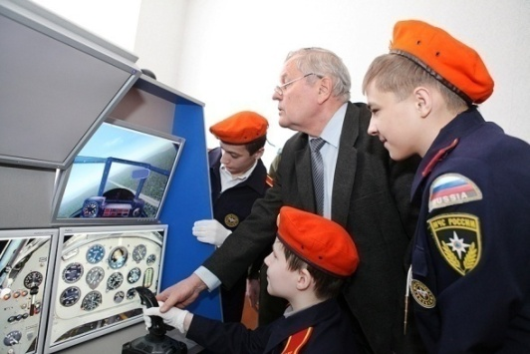
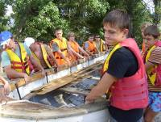
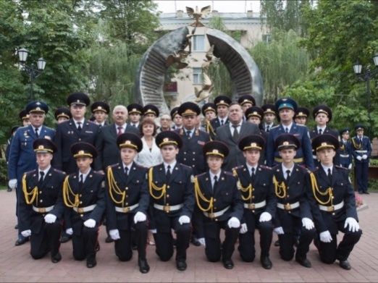
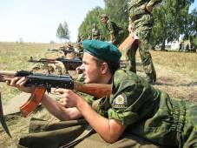
Физико-математический профиль
Техническое направление
Авиационное направление
Морское направление
Оборонно-спортивный профиль
Оборонно-технический профиль
Полицейское направление
Пограничное направление
Социально-гуманитарный профиль

Slide 6
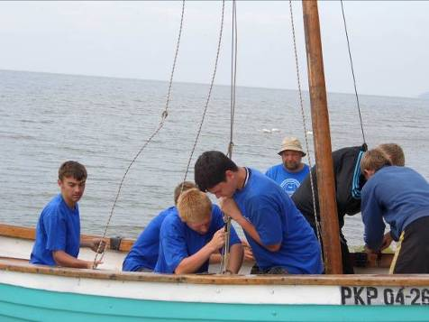
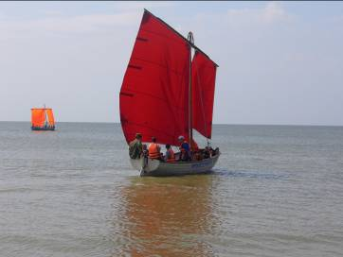
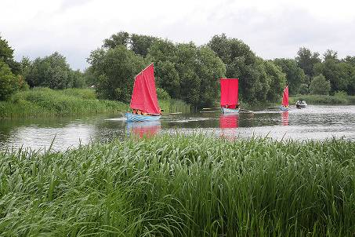
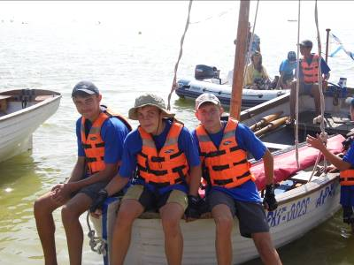
Морское направление

Slide 7
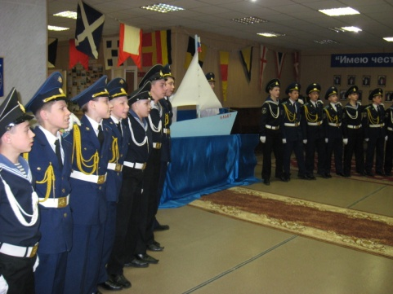
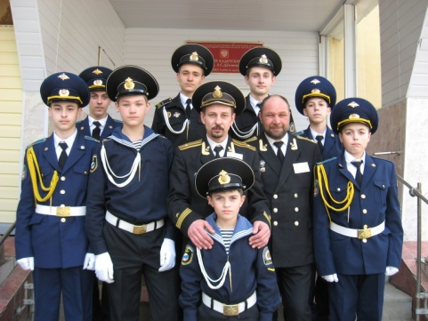
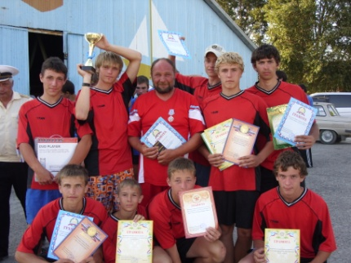
Элективный предмет «Основы морской практики» (10, 11 классы)
Элективный курс «Основы военно-морского дела» (9классы)
Элективный предмет «Военно-морское дело»
(10, 11 классы)
Морское направление
Военно-патриотические соревнования по морскому многоборью (9-11 классы)
Морской кружок
(7, 8, 9 классы)
Морская практика (10 классы)

Slide 8
Обучение старшеклассников
должно быть построено в
максимально возможной мере с
учетом интересов и планов
юношей на дальнейшую,
послешкольную жизнь.
В значительной мере дифференциация
и индивидуализация обучения может быть реализована через
построение соответствующей образовательной среды профильного
обучения
Таким образом, одной из целей современного школьного образования является расширение образовательного пространства.

Slide 9
Функционирование образовательной среды невозможно без формирования образовательного пространства в соответствии с целями и задачами, которые задаются соответствующей образовательной системой.
Профильное обучение, как специфическая система обучения, также требует формирования образовательного пространства, обеспечивающего достижение основной его цели и выполнение соответствующих задач обучения, а именно интерактивного, способствующего индивидуализации и дифференциации обучения старшеклассников.

Slide 10
Дополнительное образование детей по праву рассматривается как важнейшая составляющая образовательного пространства, сложившегося в современном обществе. Оно социально востребовано, как образование, органично сочетающее в себе воспитание, обучение и развитие личности ребёнка. Дополнительное образование может существенно улучшить качество школьного образования и обладает значительным потенциалом для решения задач профильного обучения.

Slide 11
Новая модель образования задает основной вектор изменения и дополнительного образования детей: от досуговой занятости и освоения ремесла — к развитию человеческого потенциала, человеческих возможностей как основного ресурса развития государства. В рамках дополнительного образования детей решаются проблемы обеспечения качественного образования по выбору, социально-экономические проблемы детей и семьи, оздоровления российского общества в целом.
С введением стандартов нового поколения институционально закрепляется статус дополнительного образования как неотъемлемой части учебного процесса.

Slide 12
Проблема
Исходя из того, что дополнительная образовательная программа должна стать прямым продолжением программ базовых и профильных дисциплин, существенно углубив их содержание и дать при этом учащимся актуальные прикладные навыки, способствующие выбору дальнейшей профессии, а именно профессии моряка
При этом должны учитываться следующие обстоятельства:
- достаточная удалённость от моря
- недостаточное количество учебных часов по специальным предметам
- недостаток достоверной информации о профессии моряка

Slide 13
Цель :
За счёт расширения образовательного пространства учащихся на занятиях морского кружка дать возможность на реализацию прав детей на развитие, самоопределение личности и самореализацию, а также удовлетворение различных интересов семей и детей в профориентации и сфере дополнительного образования.

Slide 14
Задачи
формировать
сознательную
личность на основе
традиций, идеалов
России и ВМФ
1
формировать
патриотизм,
т.е. воспитание
гражданского
и патриотического
сознания,
ядром которого
является система
ценностных ориентаций
2
Дать необходимый
минимум знаний
для осознанного
выбора
профессии
3

Slide 15
Задачи
сформировать
гармонично
духовно и
физически
развитую
личность
4
Ознакомить
учащихся
с учебными
заведениям и
воинскими
частями
флота
5
Привлечь
к занятию
спортом
6

Slide 16
Основные направления
Общая морская подготовка (занятия по теоретическому курсу)
Знакомство с деятельность флота (фактическое посещение учреждений и частей флота)
Спортивная подготовка (участие в походах и соревнованиях)

Slide 17
Общая морская подготовка
Проведение теоретических занятий в группах
История ВМФ
Устройство корабля
Такелажные работы
Основы навигации и кораблевождения
Устройство шлюпки
Основы легко-водолазной подготовки
Гребно-парусная подготовка на шлюпке

Slide 18
Успешная социализация выпускников и развитие их гражданских установок
расширение образовательного пространства
Социальные партнеры – вузы морского направления
Военный институт (Военно-морской политехнический) ВУНЦ ВМФ
Черноморское высшее военно-морское училище им. П.С. Нахимова
Институт береговой охраны ФСБ РФ (Анапа)
Государственный Морской технический университет
Государственный университет речного и морского флота имени О.С.Макарова
Морской государственный университет им. Ф.Ф. Ушакова

Slide 19
Сотрудничество с учебными заведениями
Военно-Морской
политехнический институт
г. Санкт Петербург
Черноморское Высшее Военно-морское училище им. П.С. Нахимова
г. Севастополь
Государственный морской университет
г. Новороссийск
Государственный университет морского и речного флота
г. Санкт Петербург
Многопрофильный
кадетский
корпус
г. Тамбов
ДМЦ
г. Краснодар
ДМЦ
г. Северодвинск
Морской технический
университет
г. Санкт Петербург

Slide 20
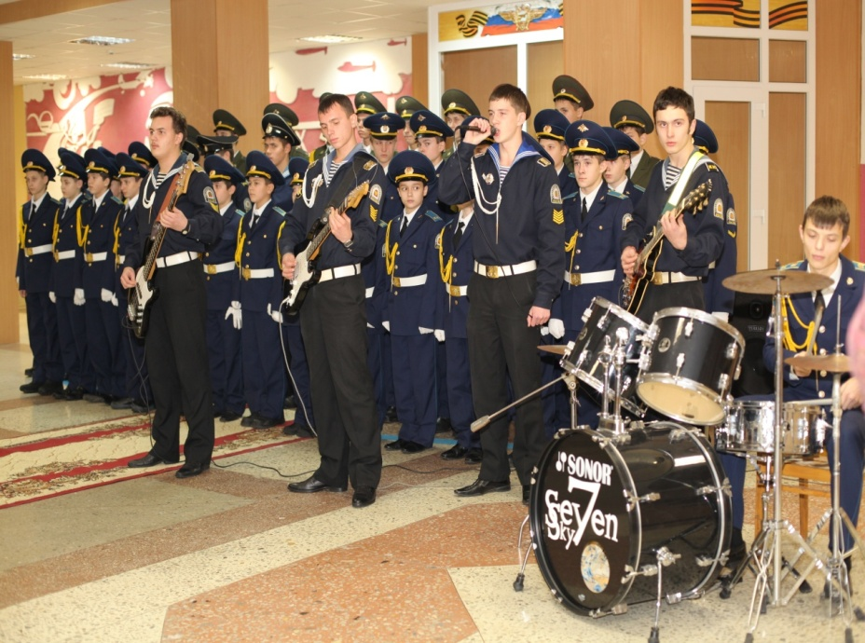
Встреча с экипажем ПЛА «Тамбов»
2002 год

Slide 21
Первая шлюпочная практика на Воронежском водохранилище
2004 год

Slide 22
Первая команда Всероссийского шлюпочного похода по Азовскому морю «Наследники Победы»
2004 год
Заключен договор о сотрудничестве с военно-морским институтом радиоэлектроники г.Санкт-Петербург

Slide 23
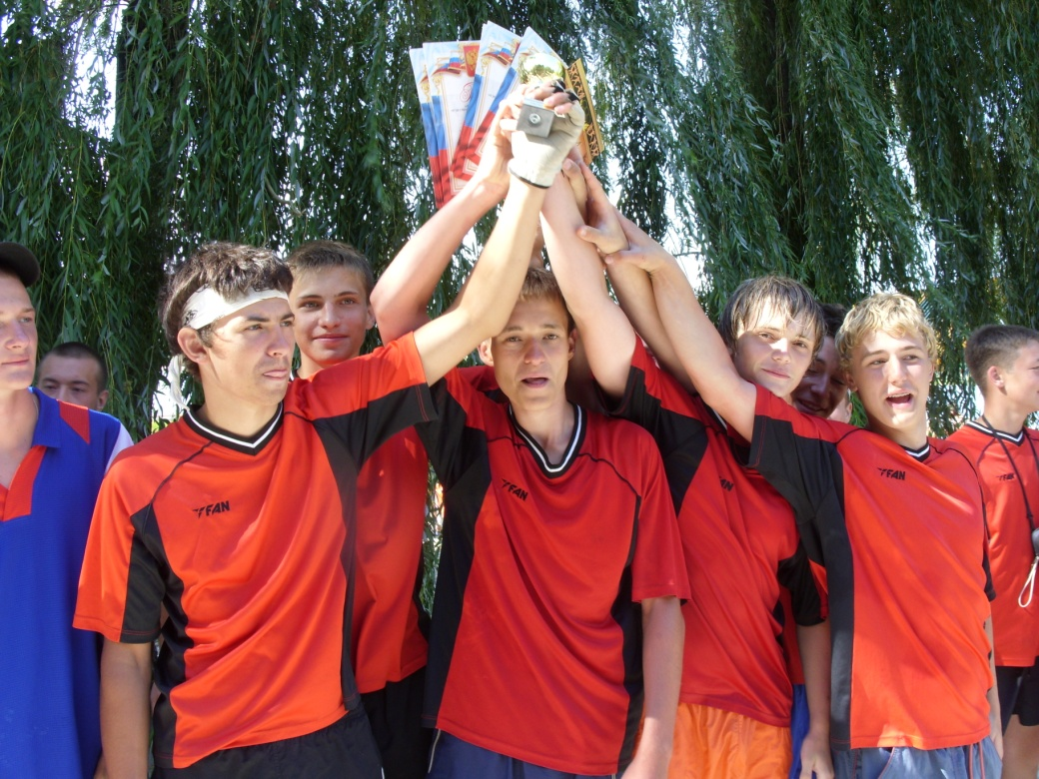
Всероссийский шлюпочный поход по Азовскому морю «Наследники Победы»
Первые чемпионы 2007 год
Абсолютные победители 2008 год

Slide 24
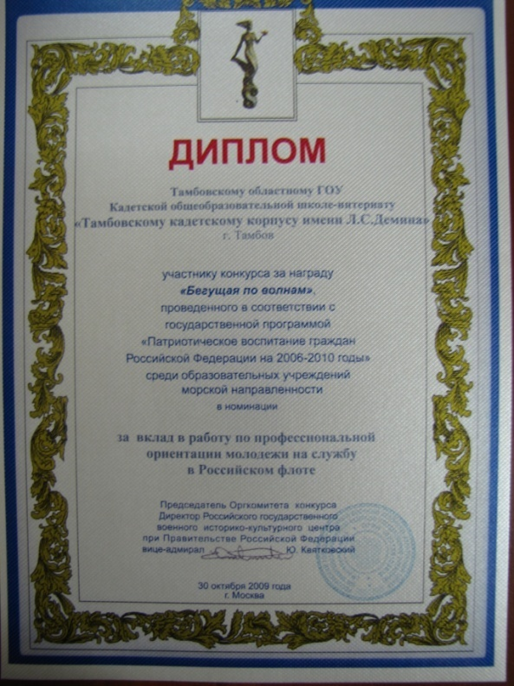
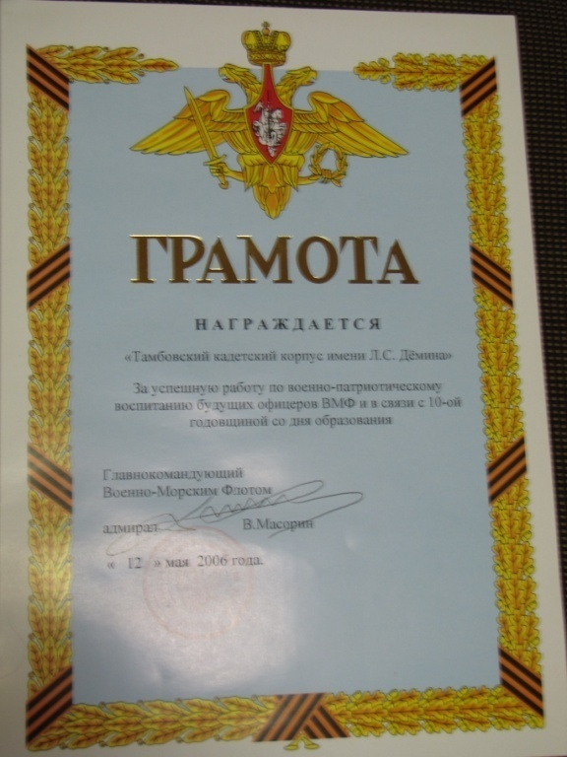
2006 – 2009 гг

Slide 25
Международная шлюпочная регата «Весла на воду» и 28-регата «Корабелки» 2011 г. г. Санкт-Петербург

Slide 26
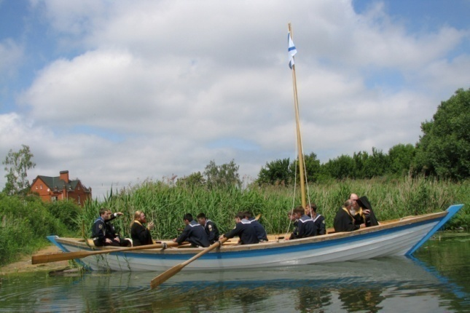
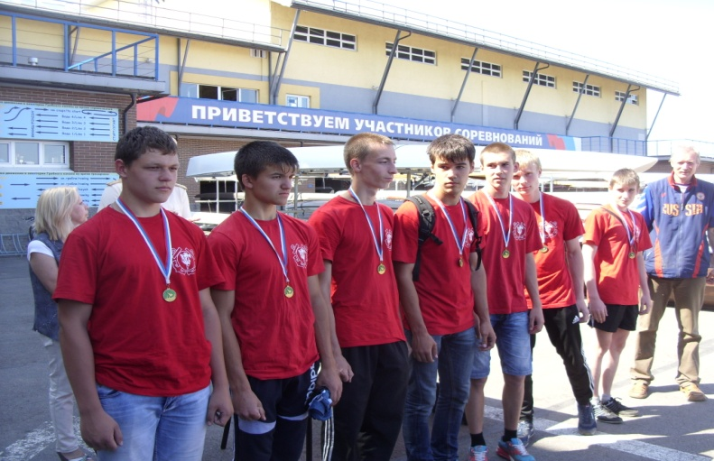
Мероприятия 2012 - 2013 гг.
Призеры первенства ВС по гребле Санкт-Петербург 2012 г.
11 июня 2012 года кадеты доставили мощи легендарного адмирала Ф.Ф. Ушакова в Казанский монастырь г. Тамбова
2013 г.

Slide 27
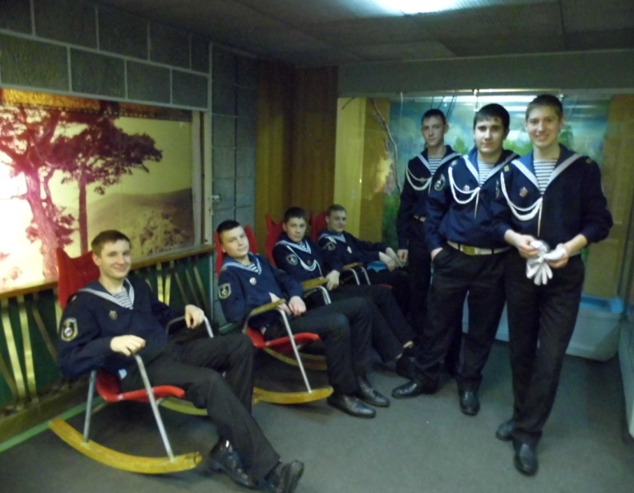
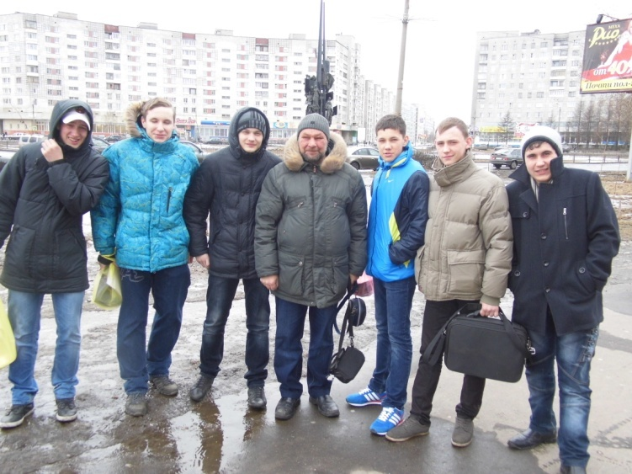
Межрегиональные соревнования по морскому многоборью «Поморские сборы»
Северодвинск 2014 г.

Slide 28
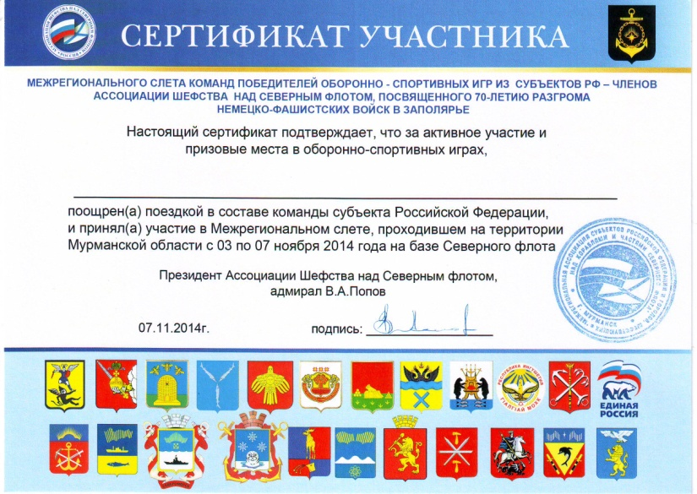
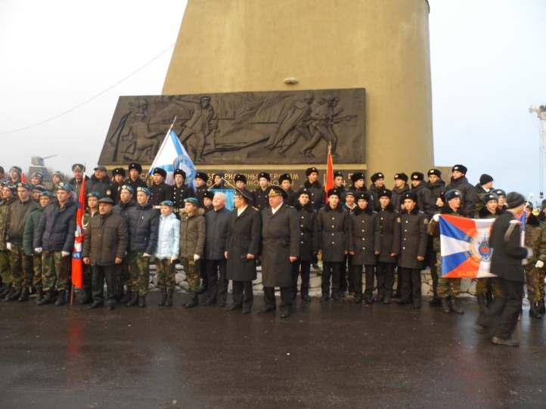
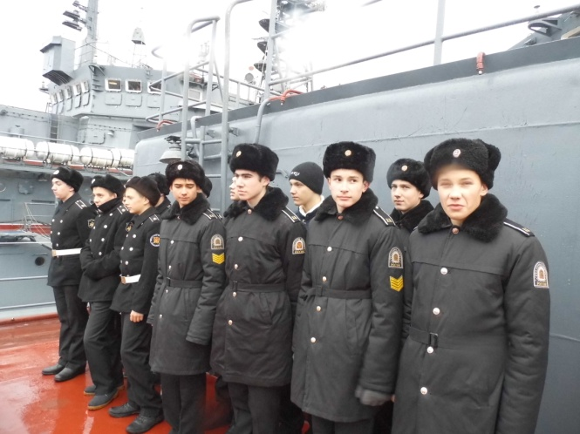
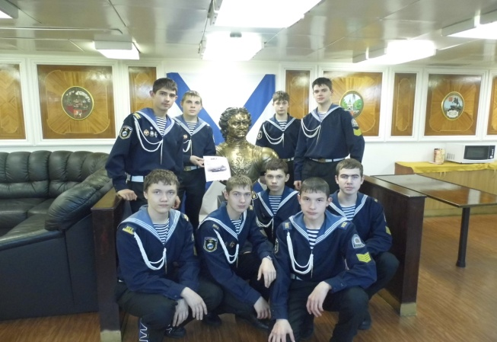
Североморск - 2014

Slide 29
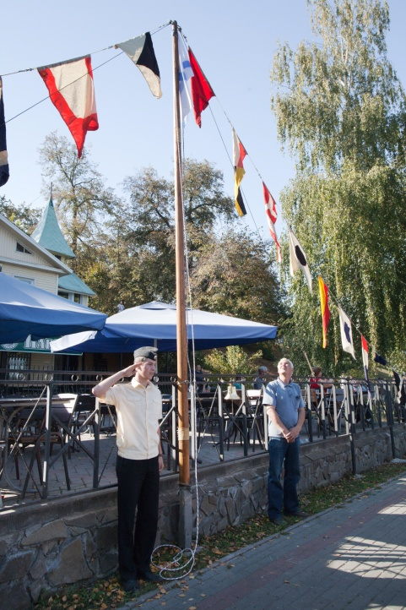
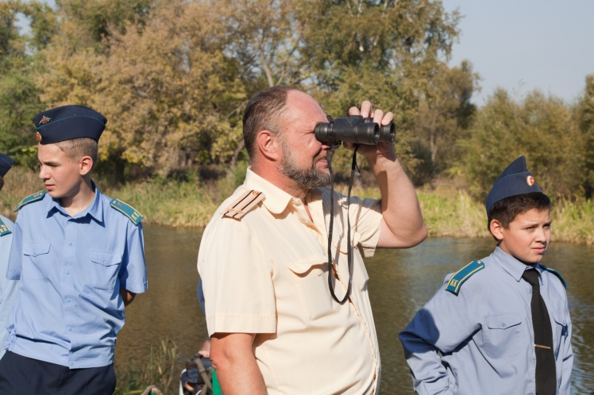
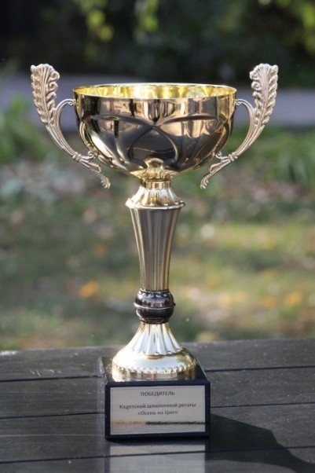
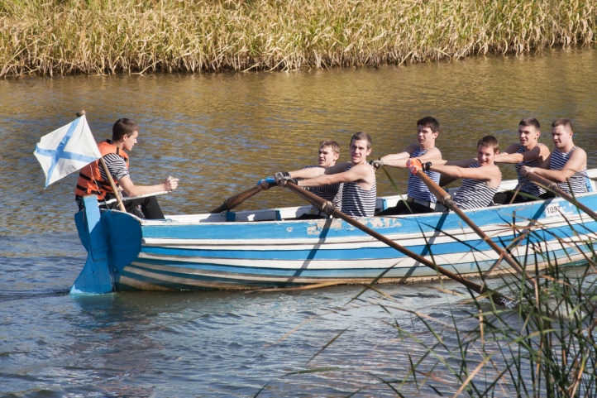
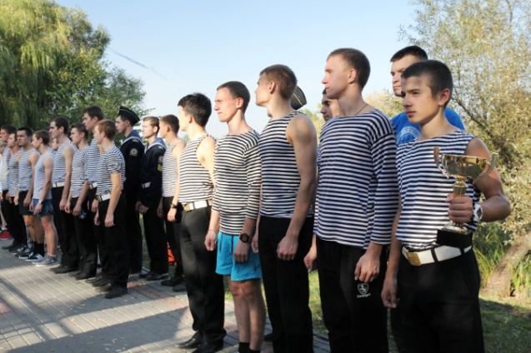
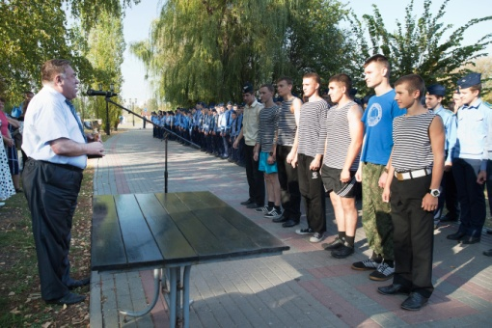
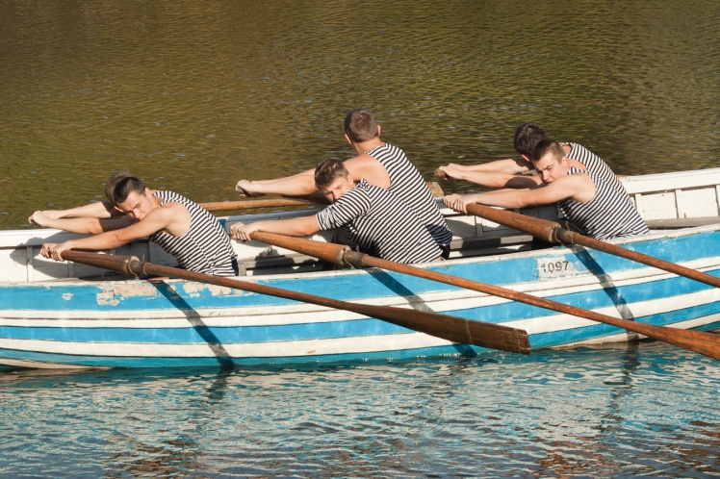
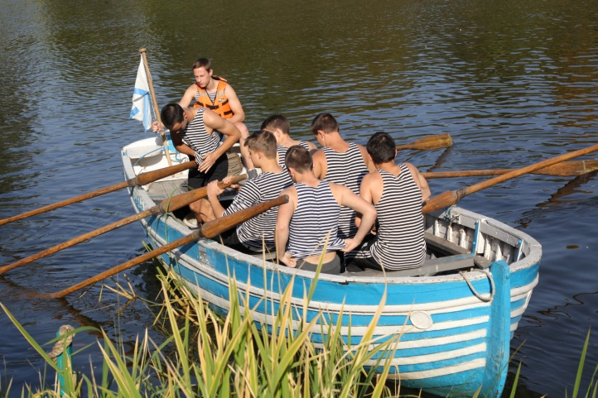
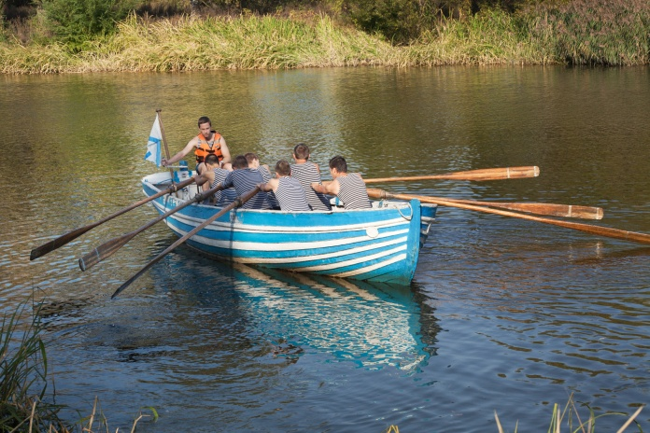
Шлюпочная регата «Осень на Цне» – 2015 г. г. Тамбов

Slide 30
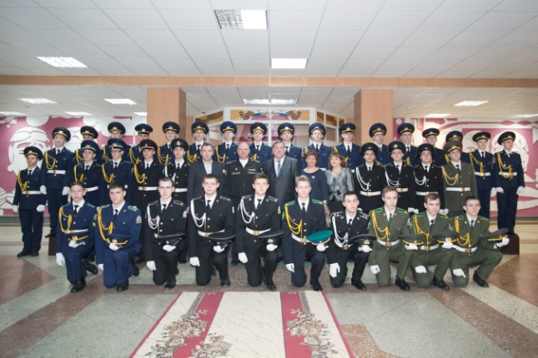
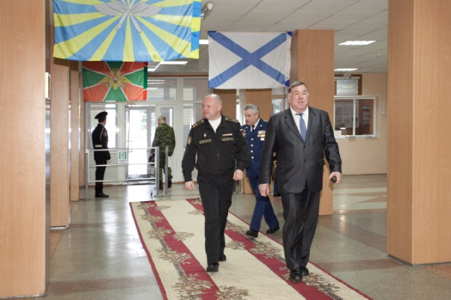
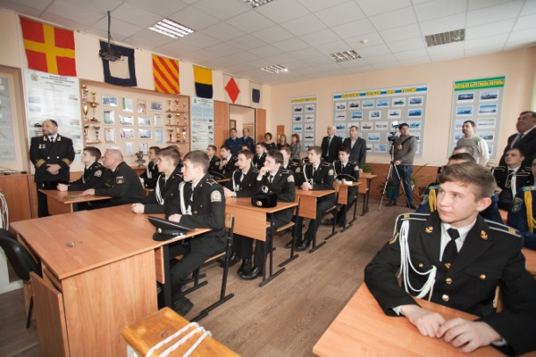
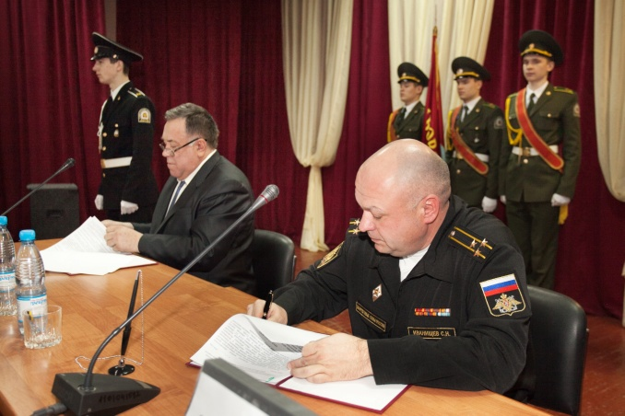
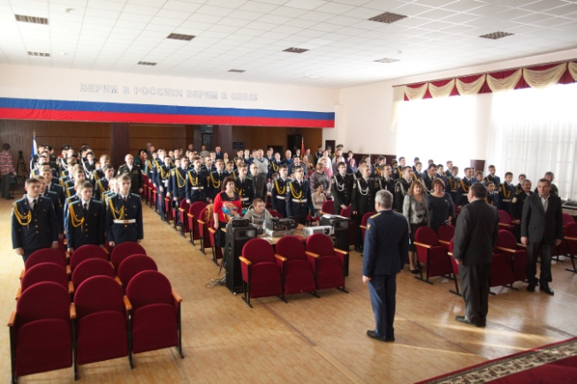
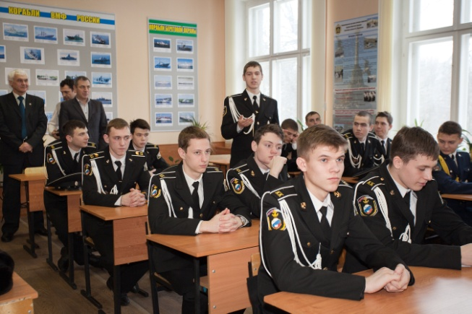
Подписание договора о сотрудничестве с ЧВВМУ им. Нахимова 2.02.2016 г.

Slide 31
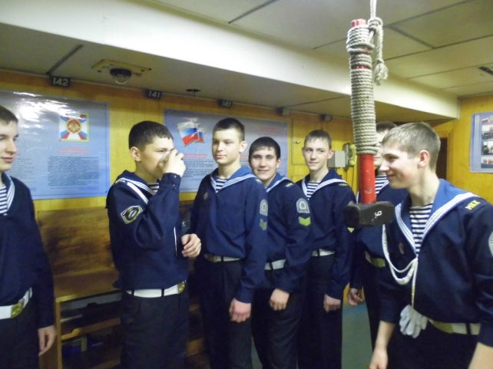
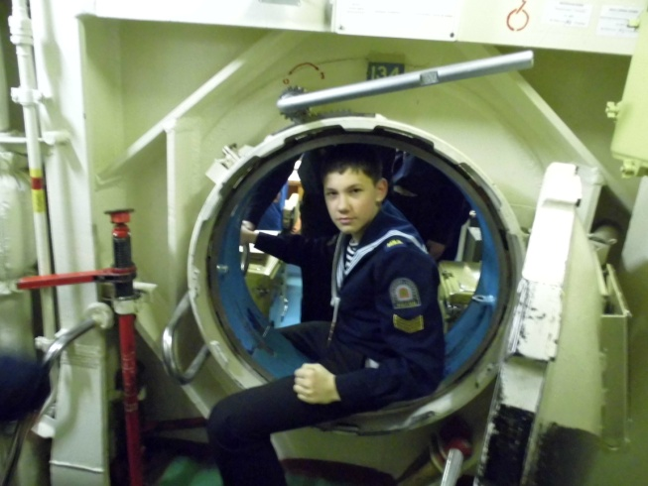
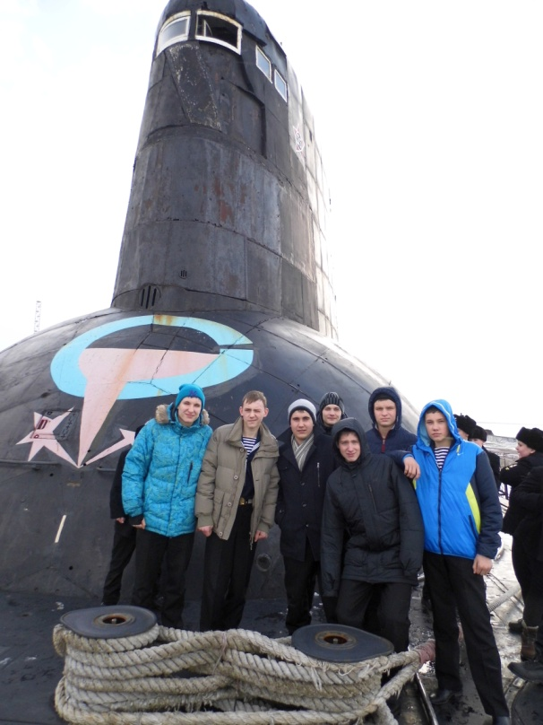
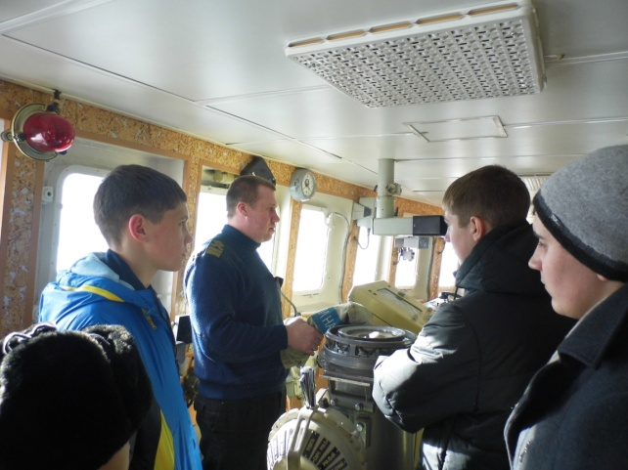
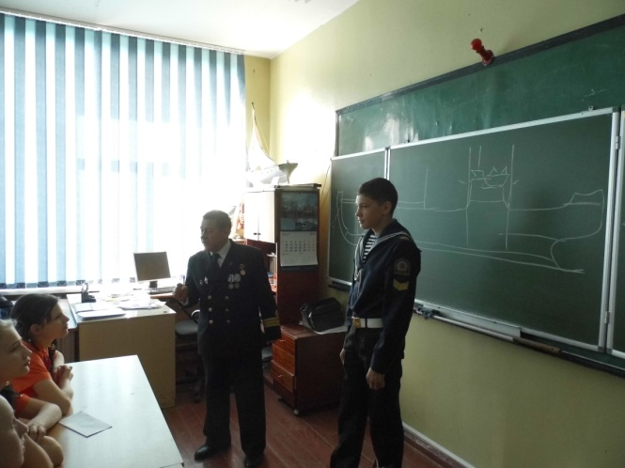
Ознакомительные поездки с учащимися
Поездки в г Северодвинск март 2014 -16г. г.

Slide 32
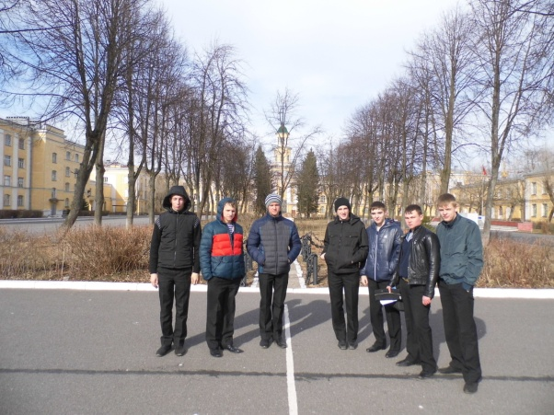
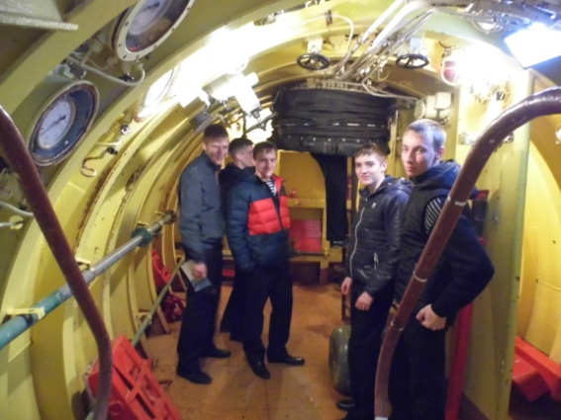
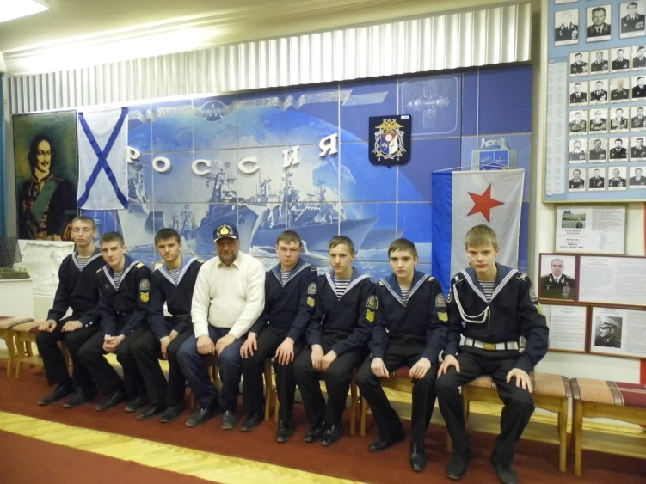
Ознакомительные поездки с учащимися
Научно-практическая конференция в
Военно-морском политехническом институте
г. Санкт Петербург апрель 2014 г.

Slide 33
Ознакомительные поездки с учащимися
Поездка в г. Североморск ноябрь 2014 г.

Slide 34
Спортивная подготовка
Международная шлюпочная регата «Вёсла на воду»

Slide 35
Спортивная подготовка
Первенство ВС РФ по гребле на морских ялах
г. Санкт Петербург

Slide 36
Спортивная подготовка
Слёт юных моряков по морскому многоборью
г. Севастополь август 2016 года

Slide 37
Морская подготовка
Учебный поход на крейсерско-гоночной яхте
Сочи – Севастополь – Сочи
август 2016 года

Slide 38
Учебные шлюпочные сборы г. Ейск 2017 г.

Slide 39
Первая учебная практика на базе ЧВВМУ им. Нахимова сентябрь 2017 г.

Slide 40
Встречи с выпускниками

Slide 41
Наши выпускники
Александр Гуменюк
занимался в морском кружке 2005-2008 г.г.
Выпускник ВМПИ
Чемпион мира
по гребле на морских ялах

Slide 42
Наши выпукники
Капитан 3 ранга Сергей Буров – кандидат технических наук, преподаватель ВМПИ

Slide 43
Наши выпускники
Капитан-лейтенант Андрей Щербак - кандидат психологических наук,
заместитель командира корабля по воспитательной работе

Slide 44
Достигнутые спортивные результаты в 2014 году
Соревнования по гребле на морских ялах
дата | Наименование мероприятия | Вид соревнований | место
3-4. 06 2014 г. | Первенство Вооруженных Сил Российской Федерации | Гребля на морских ялах 500 м | 3
3-4. 06 2014 г. | Первенство Вооруженных Сил Российской Федерации | Гребля на морских ялах 1000 м | 3
29.05 2014 г. | Международная шлюпочная регата «Вёсла на воду» | Гребля на морских ялах 1 миля | 4
июль 2015г. | Межрегиональные соревнования по морскому многоборью | Общий зачёт | 1-2

Slide 45
Достигнутые результаты
Поступление учащихся в морские учебные заведения
в 2012-2016 годах
Военно-морской политехнический институт | 1/ 10/ 4/ 3
Черноморское Высшее Военно-Морское училище | -/-/-/ 4
Институт беговой охраны | 2/ 2/ 4/ 3
Морской технический университет (УВЦ) | 6/ 4 /12/11
всего | 9/ 16/20/21

Slide 46
Итог совместной работы с ЧВВМУ им. Нахимова
Количество обучаемых в морском классе
2015 г. - 22 человека
2016 г. - 24 человека
2017 г. - 28 человек
2018 г. - 52 человека
впервые на базе корпуса создаются 2 морских класса

